Slide 1
Dějiny Předního Východu - seminář
3. hodina II. Lagašská dynastie
III. Dynastie urská

Slide 2
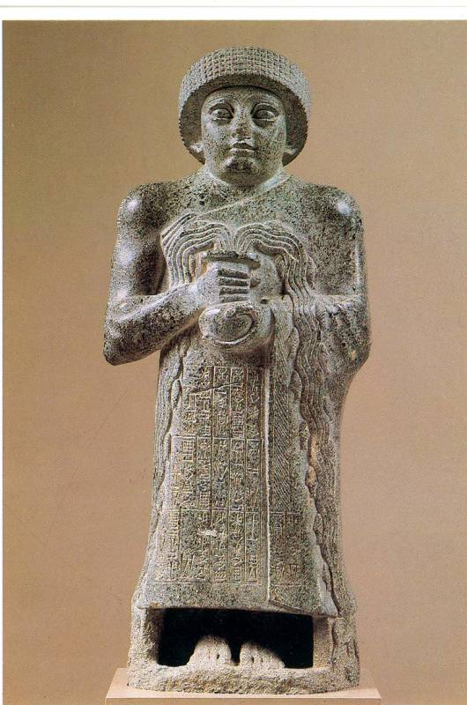
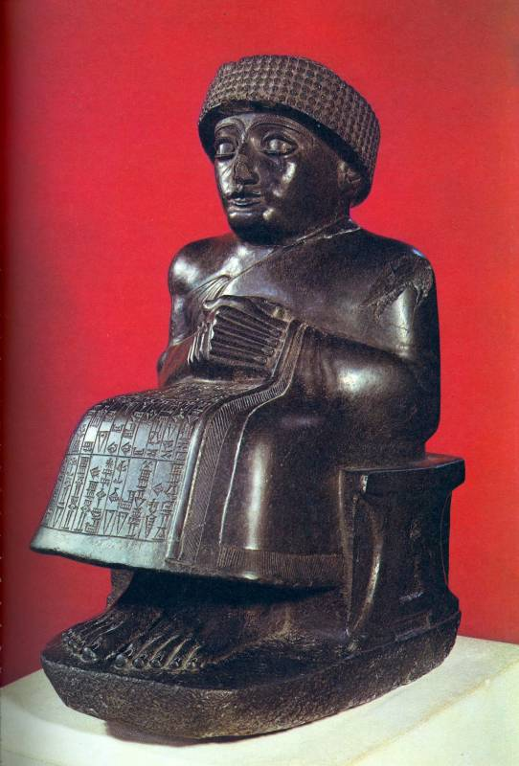

Slide 3
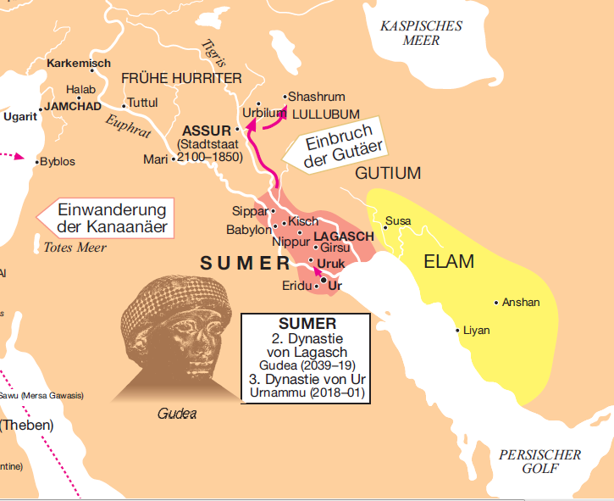

Slide 4
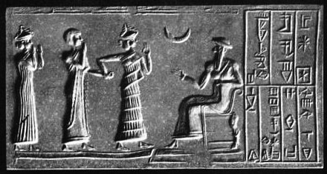

Slide 5
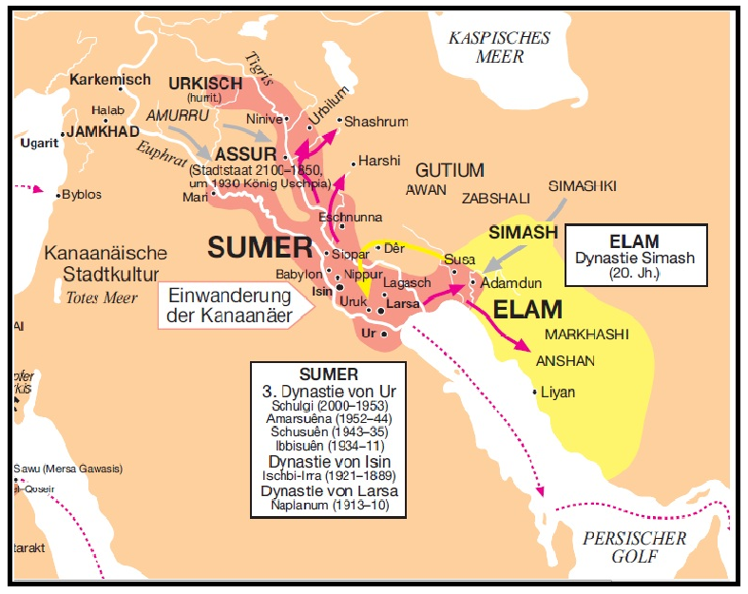

Slide 6
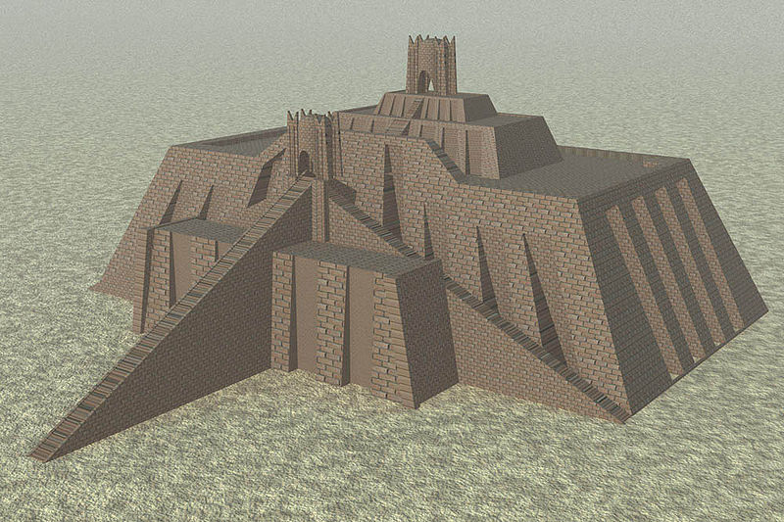
Rekonstrukce Velkého zikkuratu v Uru podle Leonadrda Wooleyho

Slide 7
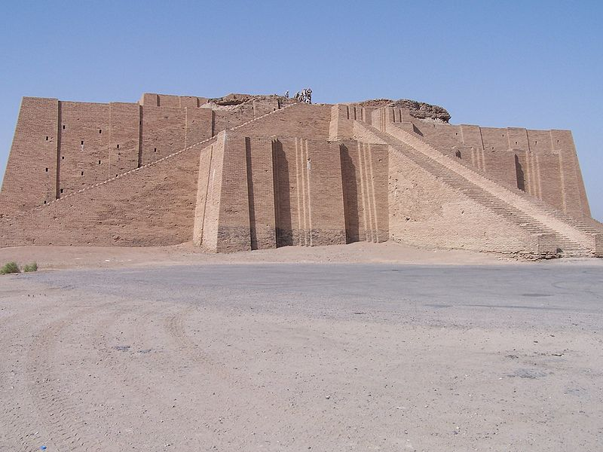

Slide 8
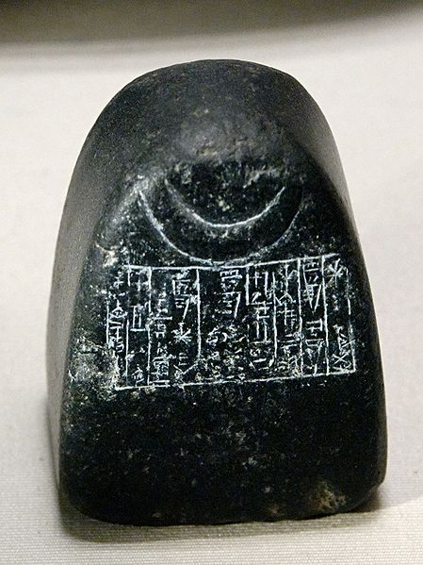
Závaží o hodnotě ½ miny (cca 250 g) s nápisem, v němž figuruje jméno krále Šulgiho I.

Slide 9
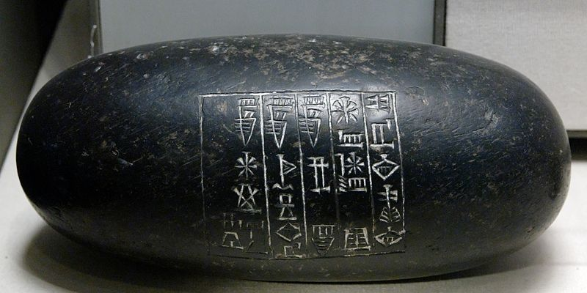
Závaží o hodnotě 5 min s nápisem, v němž figuruje jméno krále Šusína

